Slide 1
Как празднуют Новый год в разных странах мира Подготовила воспитатель Маркова О.И.

Slide 2
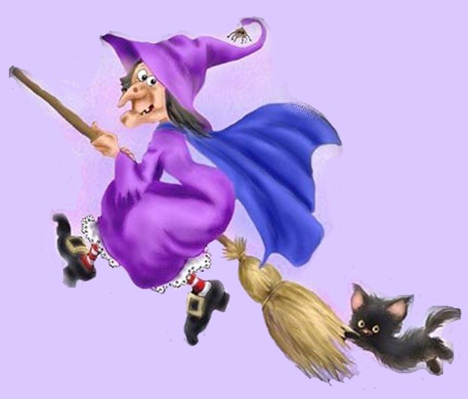
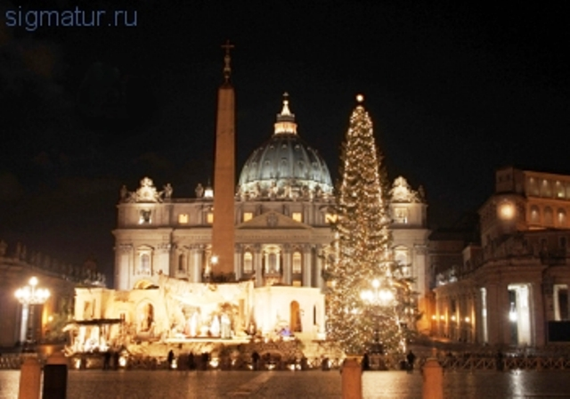
Италия
В Италии Новый год начинается шестого января. Согласно поверьям, в эту ночь на волшебной метле прилетает добрая Фея Бефана. Она открывает двери маленьким золотым ключиком и, войдя в комнату, где спят дети, наполняет подарками детские чулки, специально подвешенные к камину. Тому, кто плохо учился или шалил, Бефана оставляет щепотку золы или уголек.

Slide 3
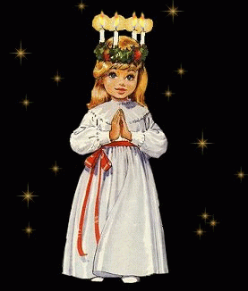
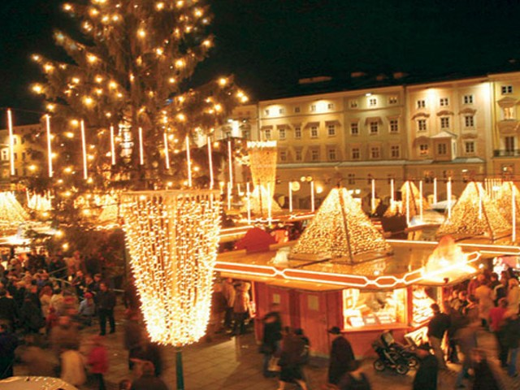
Швеция
В Швеции перед Новым годом дети выбирают королеву света Лючию. Ее наряжают в белое платье, на голову надевают корону с зажженными свечами. Лючия приносит подарки детям и лакомства домашним животным: кошке - сливки, собаке - сахарную косточку, ослику - морковь. В праздничную ночь в домах не гаснет свет, улицы ярко освещены.

Slide 4
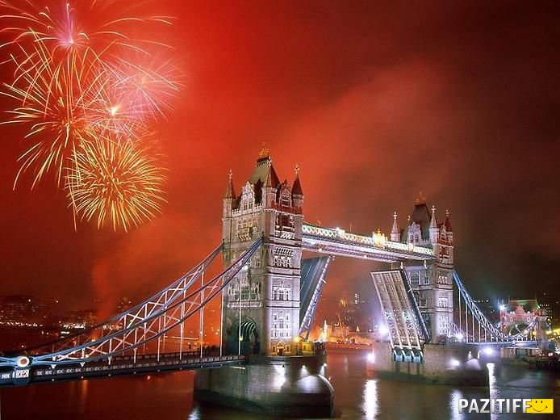
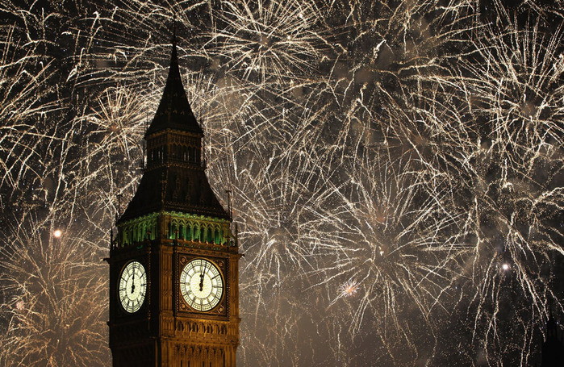
Англия
В Англии принято на Новый год разыгрывать представления для детей на сюжеты старинных английских сказок. Лорд Беспорядок ведет за собой веселое карнавальное шествие, в котором принимают участие сказочные персонажи: Хобби Хорс, Мартовский заяц, Шалтай-Болтай, Панч и другие. Всю новогоднюю ночь уличные торговцы продают игрушки, свистульки, пищалки, маски, воздушные шары.

Slide 5
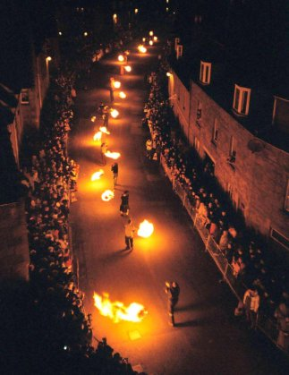
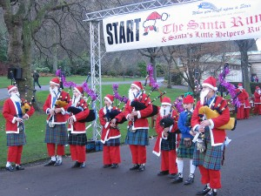
Шотландия
На улицах праздник встречают шотландской песней . По обычаю на новогоднюю ночь поджигают бочки с дегтем и катят их по улицам, сжигая, таким образом, Старый год и приглашая Новый.

Slide 6
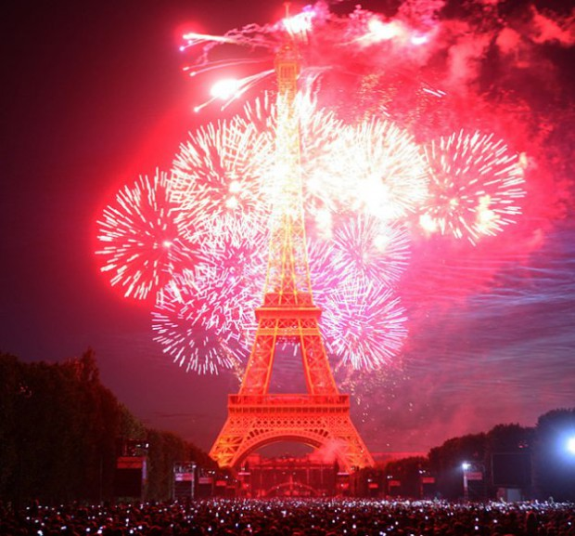
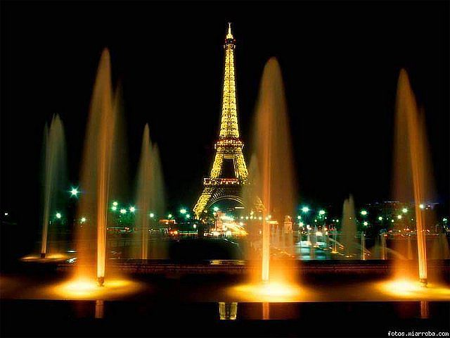
Франция
Французский Дед Мороз - Пер Ноэль - приходит в новогоднюю ночь и оставляет подарки в детских башмаках.

Slide 7
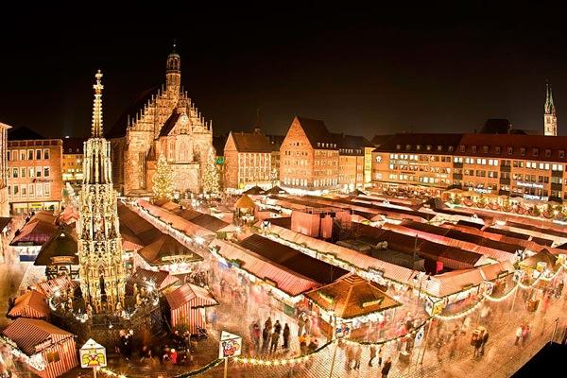
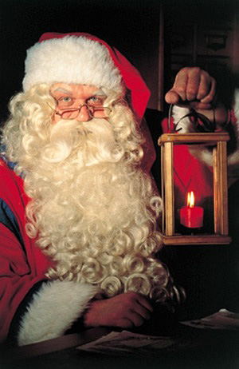
Германия.
В Германии считают, что Санта Клаус в Новый год появляется на ослике. Перед сном дети ставят на стол тарелку для подарков, которые им принесет Санта Клаус, а в башмаки кладут сено - угощение для его ослика.

Slide 8
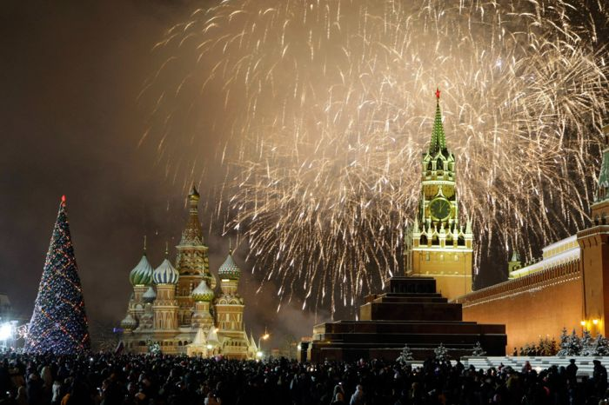
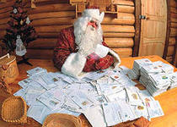
Россия
Традиций празднования Нового года в России довольно много. От времён славянского язычества нам достались ряженые, скоморохи и шуты. Эпоха Петра Первого и последующие столетия внесли в традиции праздника новогоднюю ёлку с игрушками, фейерверки и новогодний стол с салатом оливье, винегретом, фаршированным гусём или уткой, Деда Мороза со Снегурочкой, обязательное шампанское с мандаринами на столе и бой курантов на Спасской башне Кремля.

Slide 9
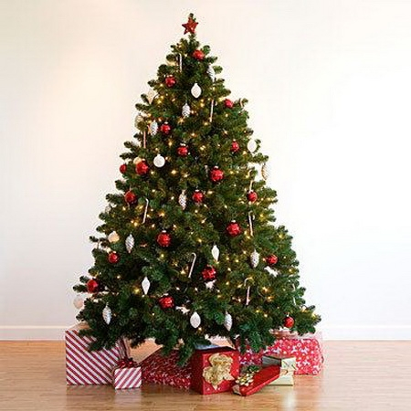
В вашем доме, скорее всего, о новогоднем столе позаботится мама или бабушка. Будет неплохо, если и ты примешь посильное участие в подготовке праздничного стола. А уж участвовать в украшении новогодней ёлки и комнаты — огромное удовольствие. При украшении ёлки на неё первым делом вешают электрическую гирлянду с лампочками (но не самодельную — с огнём не шутят!), потом — игрушки: сначала крупные, затем маленькие. Не стоит вешать рядом одинаковые по форме и цвету украшения. В последнюю очередь надевают на верхушку ёлки шпиль и раскидывают блестящий «дождик».

